Slide 1
Název | Pohlavní soustava - mužská
Předmět, ročník | Biologie, 3. ročník
Tematická oblast | Biologie člověka
Anotace | Prezentace na téma mužská pohlavní soustava, obsahuje úkoly a jejich řešení
Klíčová slova | Spermie, chámovod, penis, šourek, prostata, varlata
Autor | Mgr. Tomáš Pospíšil
Datum | duben 2014
Škola | Gymnázium Jana Opletala, Litovel, Opletalova 189
Projekt | EU peníze středním školám, reg. č.: CZ.1.07/1.5.00/34.0221

Slide 2
Pohlavní soustava
mužská pohlavní soustava
Po1 DUM č. 18

Slide 3
Funkce
tvorba mužských pohlavních buněk – spermií
tvorba mužských pohlavních hormonů
uskutečnění pohlavního spojení

Slide 4
Varle - umístění
původně v břišní dutině, sestupuje do šourku
šourek
kožní váček, rozdělený na 2 asymetrické části
uložení varlat a nadvarlat mimo tělní dutinu
nutné ke zrání spermií – teplota o 4 °C nižší než v těle
reakce na teplotu, adrenalin

Slide 5
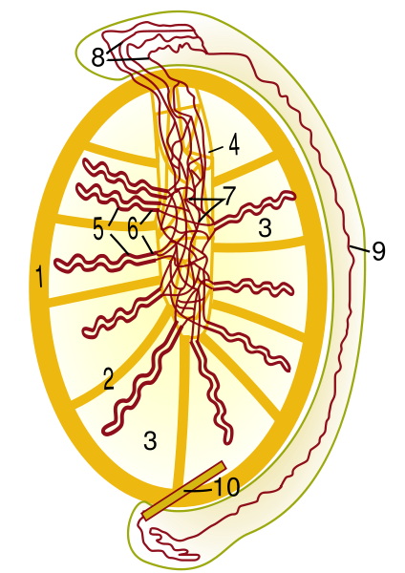
Varle - stavba
pohlavní žláza
párový orgán
2–3 × 4–5 cm
semenotvorné kanálky
Sertoliho buňky – výživa zrajících spermií
Leydigovy buňky – syntéza hormonů
Obr. 1 Stavba varlete
1. vazivový obal 2. vazivová přepážka 5-6. semenotvorný kanále + vývod 8. nadvarle 9. kanálek nadvarlete 10. chámovod
Pomocí učebnice popište stavbu varlete.
Kliknutím se zobrazí řešení.
ŘEŠENÍ

Slide 6
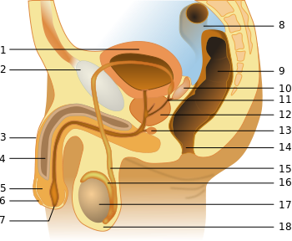
Pohlavní soustava muže
Obr. 2
1. močový měchýř, 2. stydká kost, 3.penis, 4. topořivé těleso, 5. žalud, 6.předkožka, 7. ústí močové trubice, 8.tračník, 9. konečník, 10. semenný váček, 11. ejakulační vývod, 12.prostata, 13. Cowperova žláza, 14.anus, 15. chámovod, 16. nadvarle, 17.varle, 18. šourek

Slide 7
Nadvarle
párový orgán
produkce hlenovitého sekretu
zajištění pohyblivosti spermií
spermie ve funkčním stavu až 40 dní

Slide 8
Chámovod
délka 40 cm, průměr 3 mm
tříselným kanálem do břišní dutiny
v oblasti prostaty ústí do močové trubice
kontrakce svaloviny stěn – nasávání spermií z nadvarlete

Slide 9
Prostata, ostatní žlázy
Prostata (předstojná žláza)
velikost kaštanu
srůstá se spodinou močového měchýře
vylučuje zásaditý sekret zvyšující životnost spermií
zbytnění, rakovina
Měchýřkovité žlázy
ústí do chámovodů před prostatou
Cowperova žláza
párový orgán velikosti hrachu
ústí do močové trubice
lubrikační funkce, mísení s ejakulátem

Slide 10
Ejakulát (semeno)
spermie +
hlenovitý sekret nadvarlete +
sekret prostaty +
sekret měchýřkovitých žláz +
sekret Cowperovy žlázy
množství
celkem 2–3 ml
1 ml = cca 120 mil spermií
pokles u dnešních mužů)

Slide 11
Penis (pyj)
3 topořivá tělesa – 1 nepárové, 2 párová nad močovou trubicí
žalud – tvořen přední částí nepárového tělesa
v topořivých tělesech dutinky → při vzrušení se plní krví
erekce – reflex z bederní míchy, poruchy
kryt kůží, předkožka – kryje žalud, obřízka

Slide 12
Pohlavní soustava muže
Obr. 3
Vyjmenujte jednotlivé části pohlavní soustavy muže pomocí obrázku.
Kliknutím na rámeček se zobrazí řešení
1. močový měchýř, 2. stydká kost, 3.penis, 4. topořivé těleso, 5. žalud, 6.předkožka, 7. ústí močové trubice, 8.tračník, 9. konečník, 10. semenný váček, 11. ejakulační vývod, 12.prostata, 13. Cowperova žláza, 14.anus, 15. chámovod, 16. nadvarle, 17.varle, 18. šourek

Slide 13
Zdroje
Obr. 1 Varle [cit. 2014-04-18]. Dostupný pod licencí Creative Commons Attribution-Share Alike 3.0 Unported license. na WWW: http://commons.wikimedia.org/wiki/File:Hodenschema.svg
Obr. 2 a 3 Mužská pohlavní soustava [cit. 2014-04-18]. Dostupný pod licencí Creative Commons Attribution-Share Alike 3.0 Unported license. na WWW: http://commons.wikimedia.org/wiki/File:Male_anatomy_number.svg
literatura:
JELÍNEK, Jan a ZICHÁČEK, Vladimír. Biologie pro gymnázia: (teoretická a praktická část). 3., dopl. a opr. vyd. Olomouc: Nakladatelství Olomouc, 1998, 551 s., [38] s. barev. obr. příl. ISBN 80-718-2070-9.

